Slide 1
الفصل
الأعداد حتى ٢٠
٥
(٥-٣) العددان ١٦، ١٧
صفحة ١٢

Slide 2
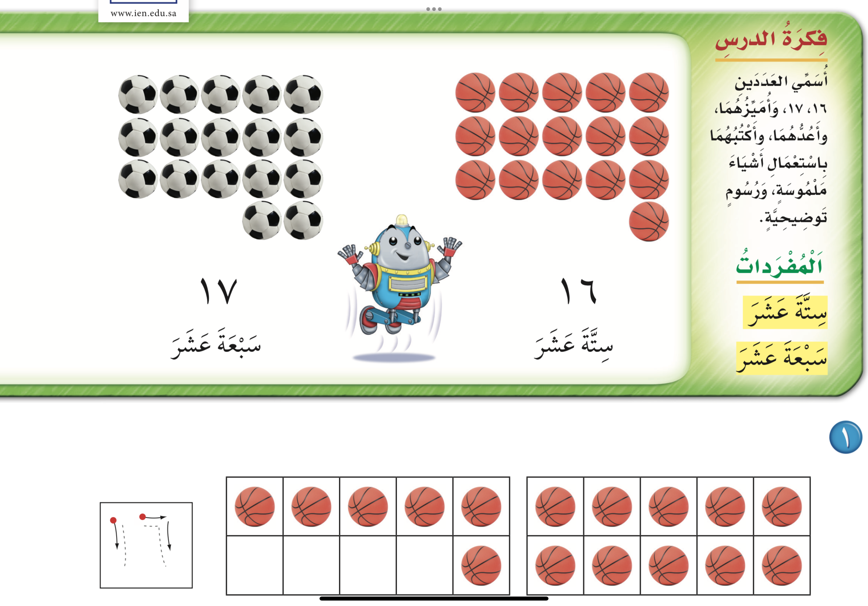


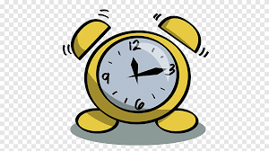



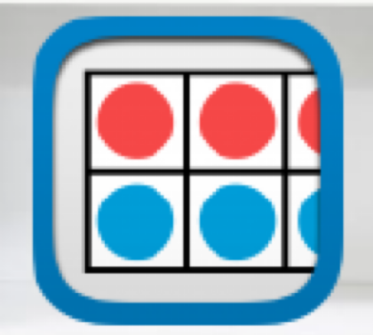
عرض بصري
..
فكرة الدرس
نشاط

Slide 3
فكرة الدرس
نشاط

Slide 4
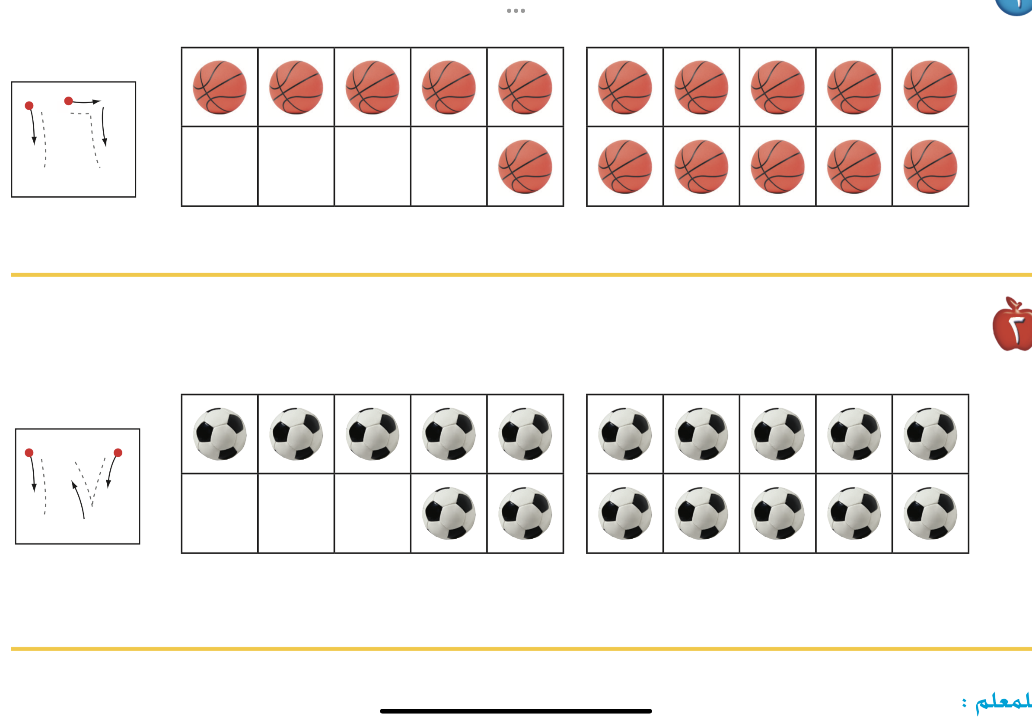
التمارين
١
تمرين
يعد الطالب الأشياء ، وينطق العدد ، ثم يستعمل ورقة العمل (٢) وقطع العد ليوضح عددها ، ويمرر قلمه على العدد المنقط ويكتبه .
نشاط

Slide 5
التمارين
٢
تمرين
يعد الطالب الأشياء ، وينطق العدد ، ثم يستعمل ورقة العمل (٢) وقطع العد ليوضح عددها ، ويمرر قلمه على العدد المنقط ويكتبه .
نشاط

Slide 6
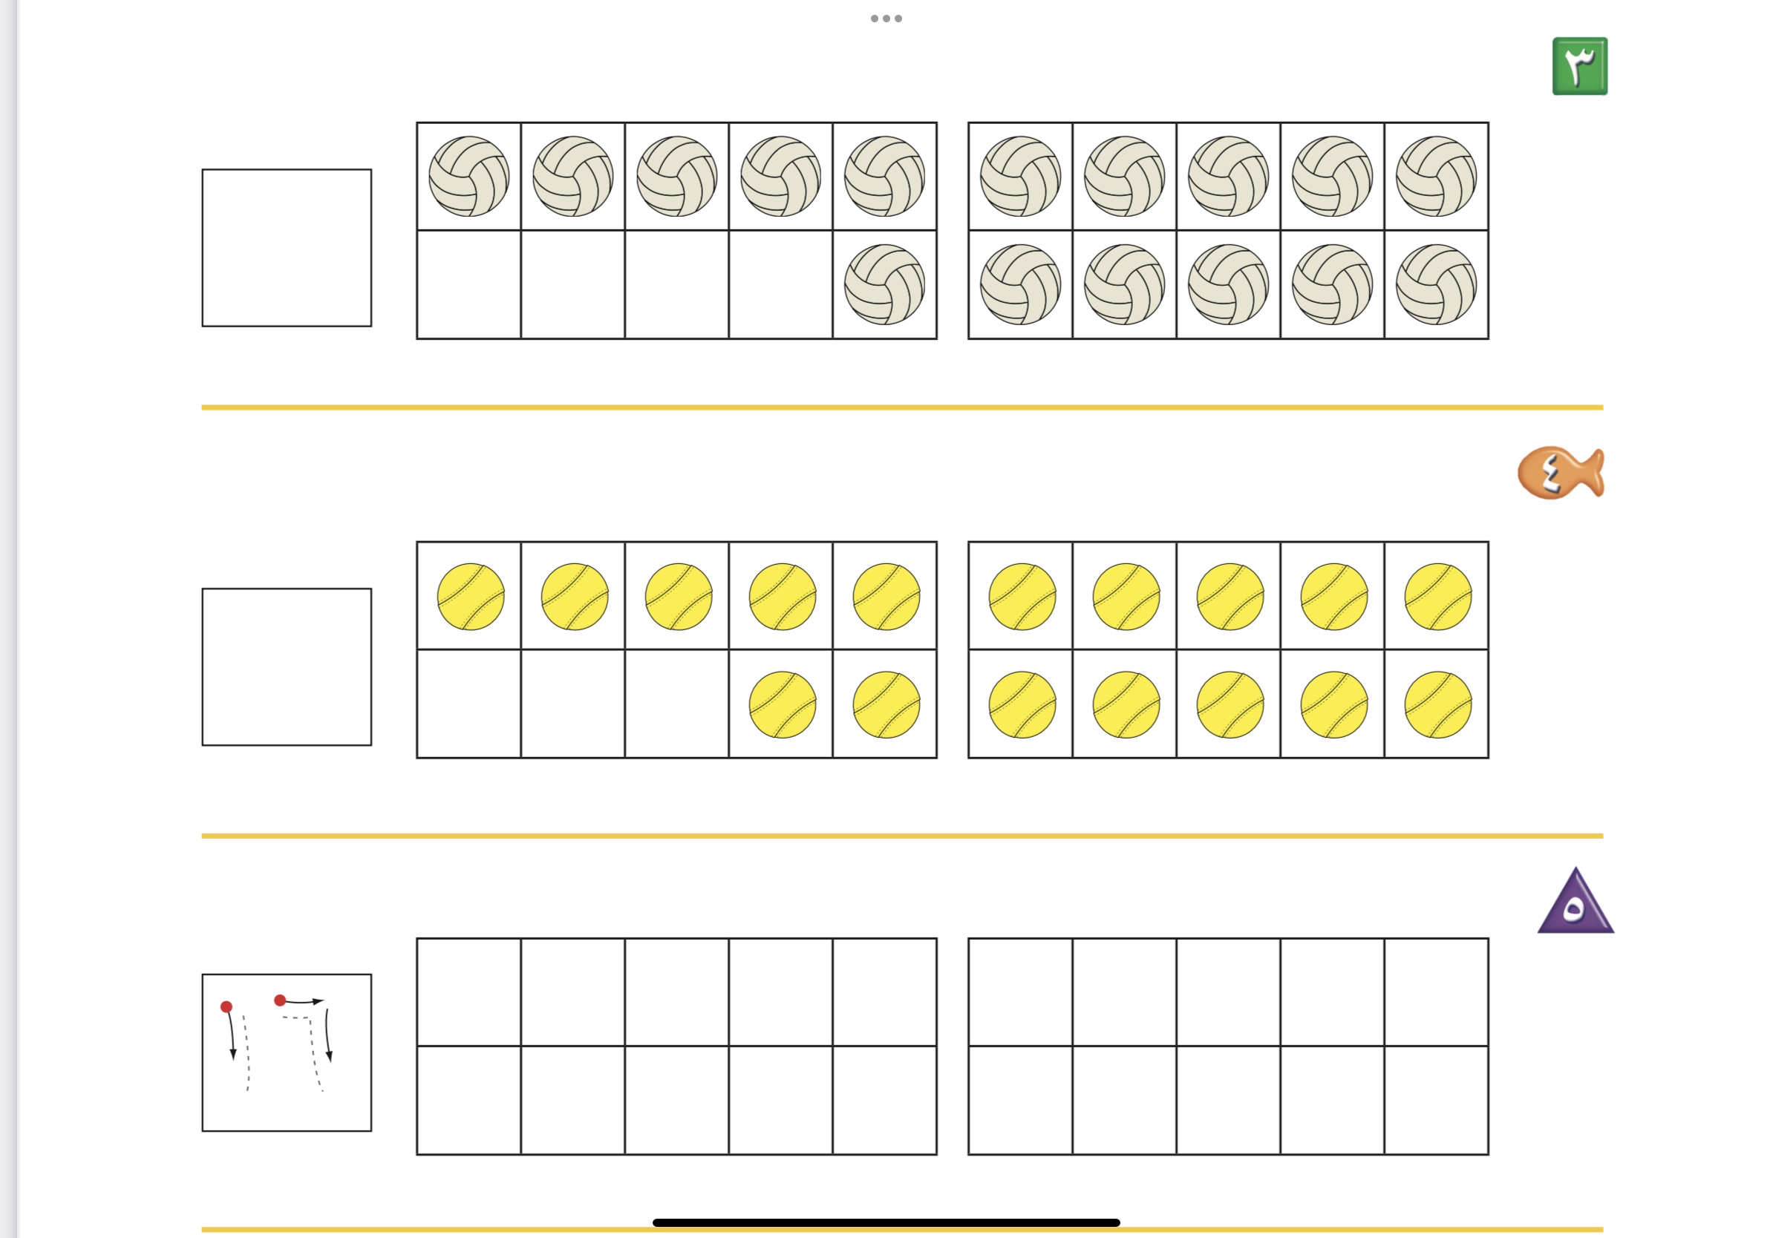
التمارين
٣
تمرين
يعد الطالب الأشياء ، وينطق العدد ، ثم يستعمل ورقة العمل (٢) وقطع العد ليوضح عددها ، ويمرر قلمه على العدد المنقط ويكتبه .
نشاط

Slide 7
التمارين
٤
تمرين
يعد الطالب الأشياء ، وينطق العدد ، ثم يستعمل ورقة العمل (٢) وقطع العد ، ليمثل العدد ويكتبه
نشاط

Slide 8
التمارين
٥
تمرين
يمرر الطالب قلمه على العدد المنقط ، وينطقه ثم يستعمل ورقة العمل (٢) وقطع العد ليمثل العدد
نشاط

Slide 9
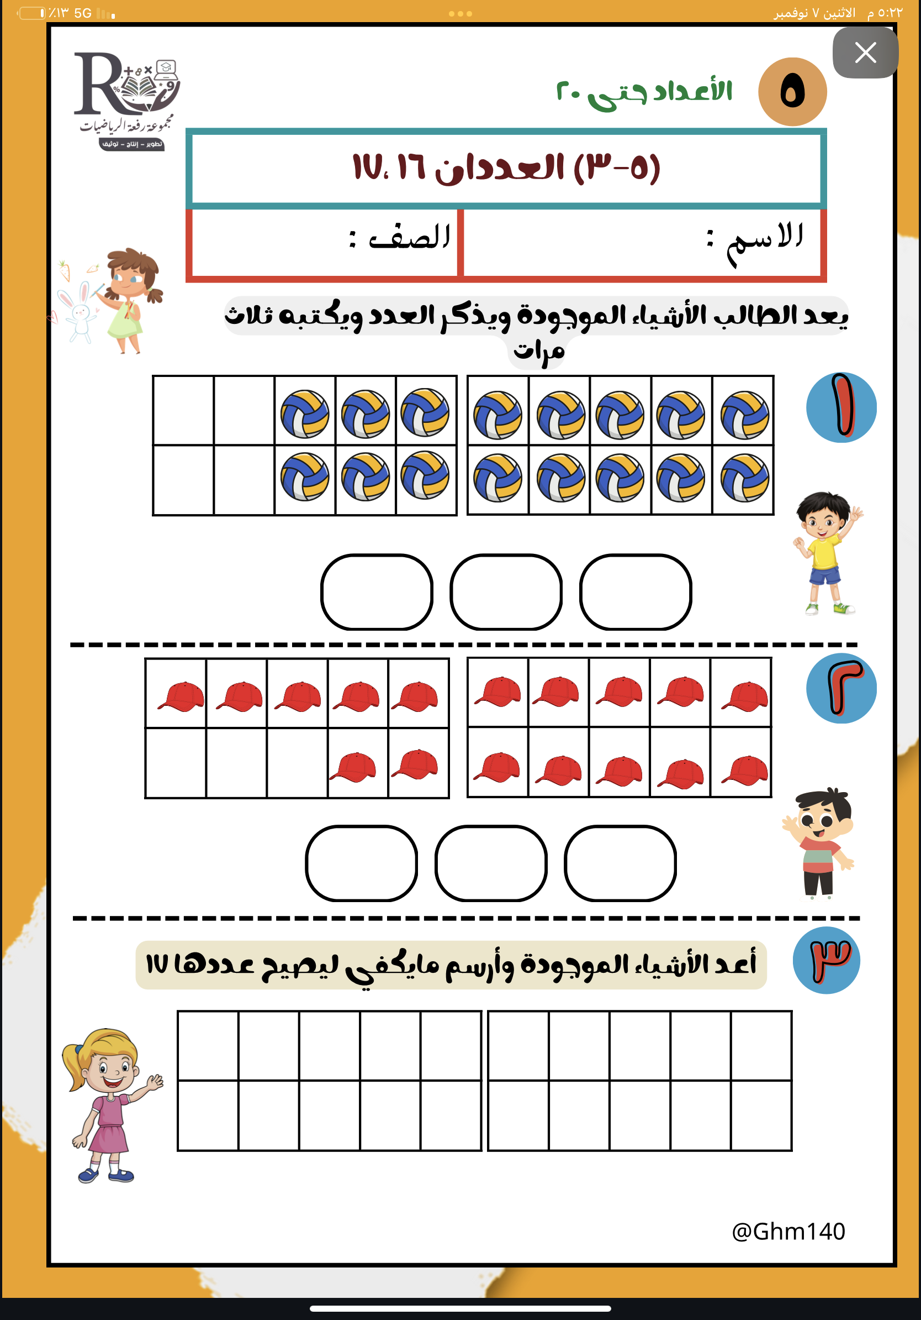
?
التقويم الختامي
نشاط

Slide 10
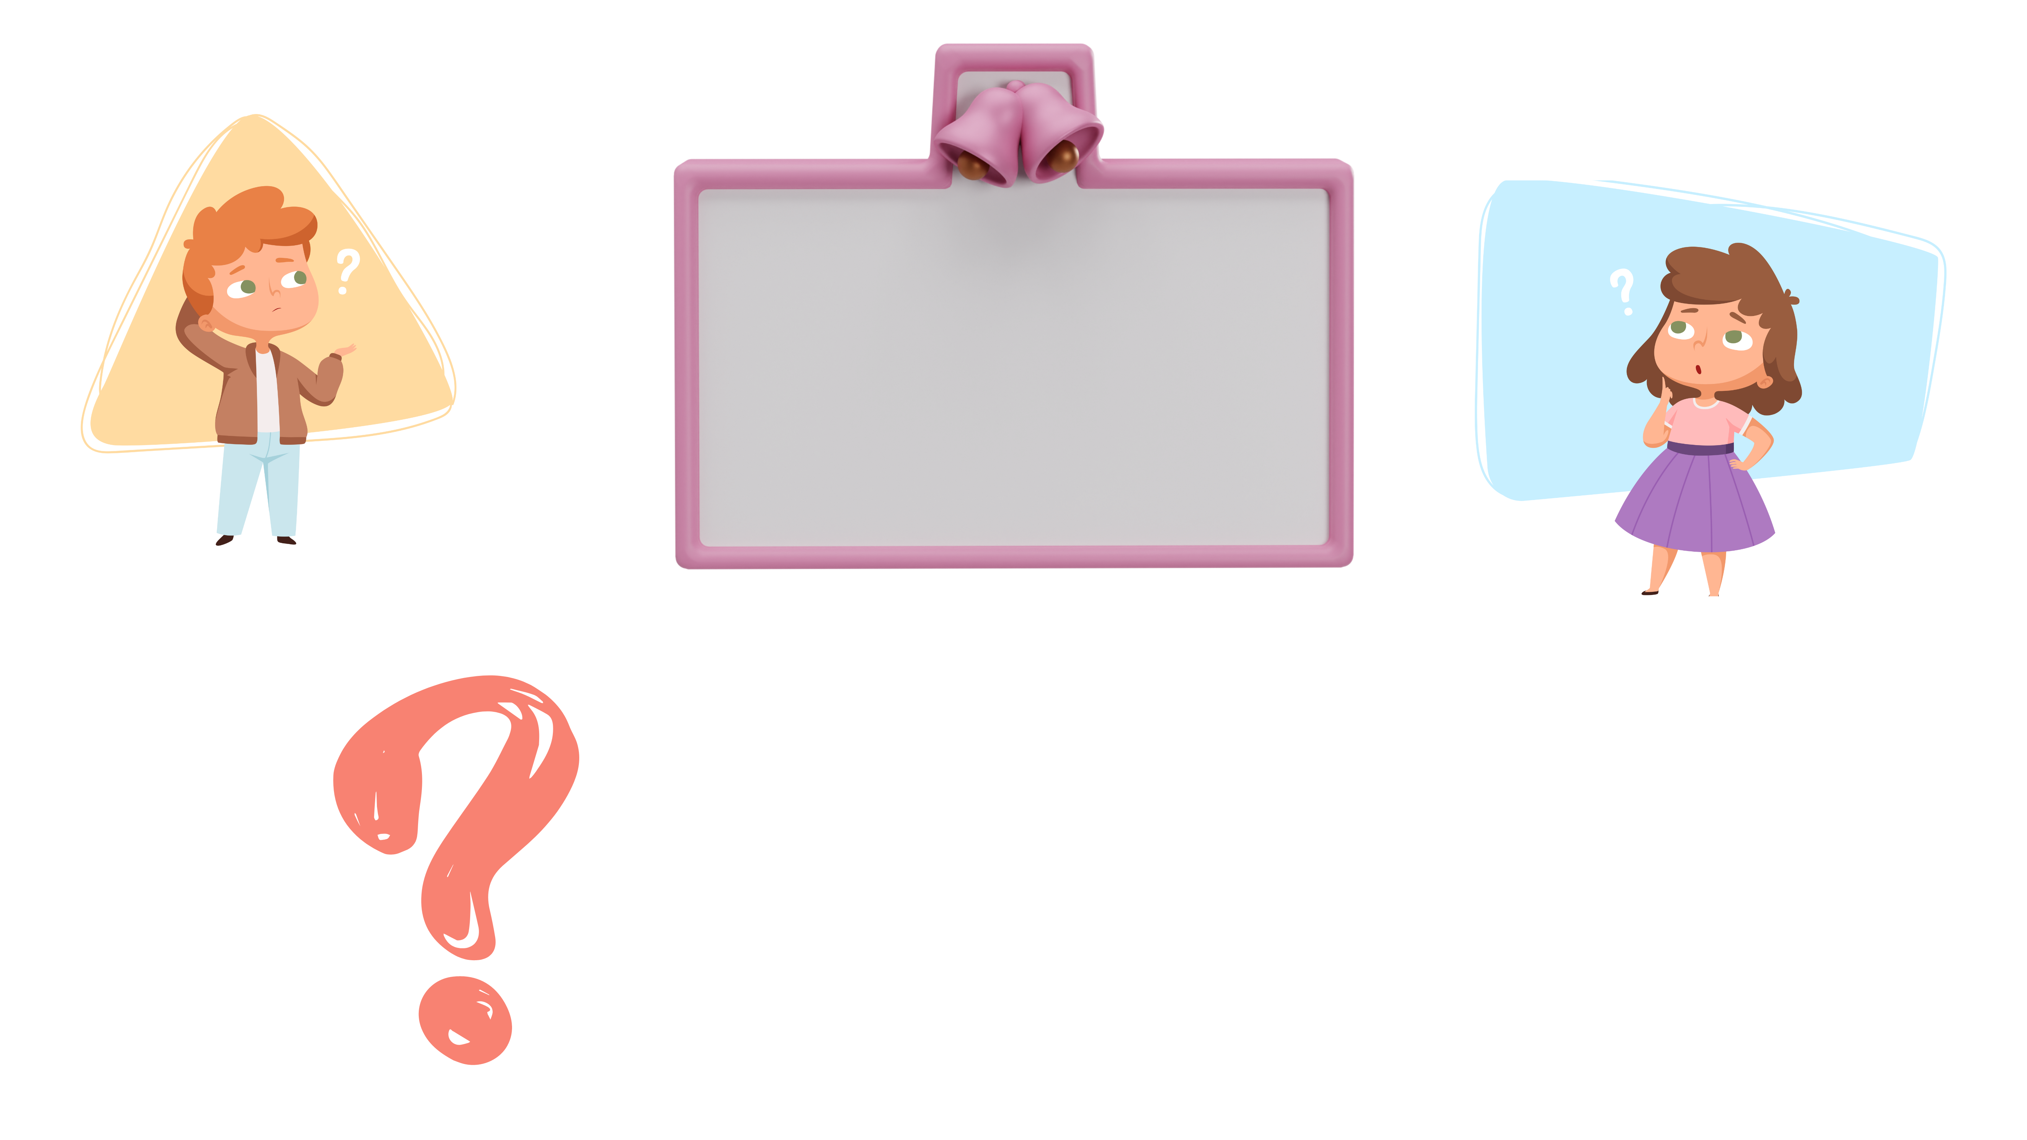
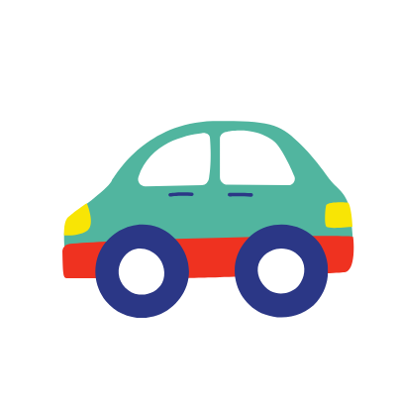

?
أعد الأشياء ثم اختار العدد المناسب
التقويم
١٧
١٥
١٦
نشاط

Slide 11



Slide 12


Slide 13
نجوم الحصة
لوحة تعزيز
١
٥
٢
٣
٤
اضغط رقم
السؤال
للرجوع

